Slide 1
Fashion Product Search
Alexandre Correia (53298) Constança Manteigas (52311) Pedro Ferreira (52370) Grupo 2
Prof. João Magalhães

Slide 2
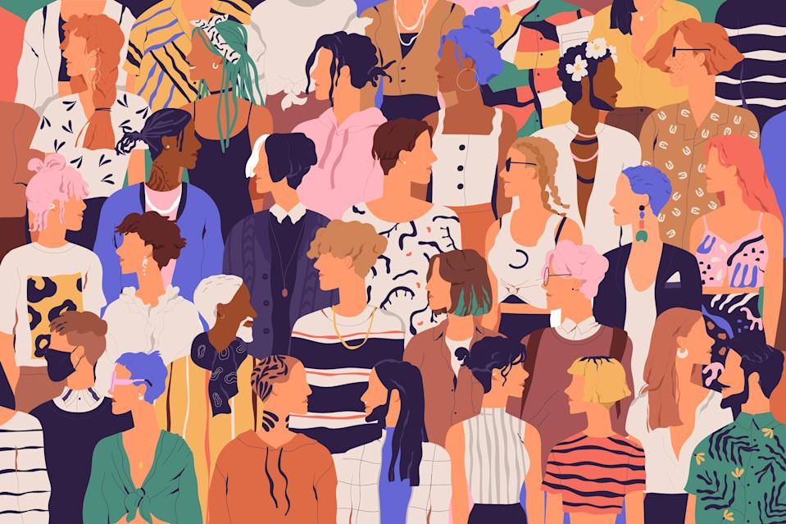
O Problema
Como obter as melhores recomendações através de pesquisa?
Cada vez mais produtos disponíveis
Pesquisa por texto não é a mais eficaz

Slide 3
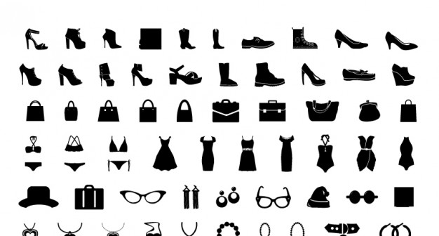
A Solução

Slide 4
Visão Geral

Slide 5
Pesquisa por Imagem

Slide 6
667x1000
224x224

Slide 7
Cor
Taxonomia
Textura

Slide 8
Pesquisa por Imagem

Slide 9
Cor
Taxonomia
Textura

Slide 11
Cor

Slide 12
Taxonomia

Slide 13
Textura

Slide 14
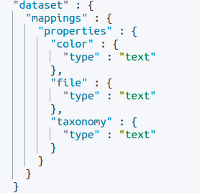
Pesquisa por Texto

Slide 15
Pesquisa por Texto

Slide 17
Clothing & Accessories/Women/Dresses
Clothing & Accessories/Women/Shirts, Tops & Tees
Shoes & Handbags/Shoes/Women's Shoes
Clothing & Accessories/Men/Shirts
Bags, Wallets and Luggage/Bags & Backpacks/Backpacks
Clothing & Accessories/Men/Trousers
Clothing & Accessories/Men/Polos & Tees
Shoes & Handbags/Shoes/Men's Shoes
Clothing & Accessories/Women/Lingerie & Underwear
Clothing & Accessories/Baby/Baby Boys 0-24m
Clothing & Accessories/Men/Jeans
Clothing & Accessories/Men/Sportswear
Shoes & Handbags/Handbags & Clutches/Handbags
Adicionalmente:
Sandal
Flip-flop
Boot
E as imagens que acabaram sem taxonomia?

Slide 19
Fundo
Predominante

Slide 20
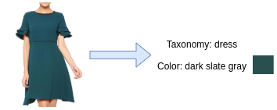

Slide 21
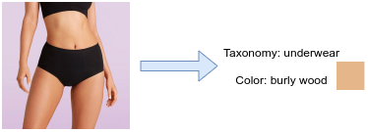

Slide 22
Pesquisa por Texto

Slide 23
Conclusão

